Slide 1
Projekt řízení a rozvoje Akreditačního úřadu
Mgr. Anastasija Sokolova, Ph.D.
Praha, 29. 04. 2025

Slide 2
Projekt řízení a rozvoje Akreditačního úřadu (dále jen AÚ) vychází z provedené vstupní SWOT analýzy a zaměřuje se na optimalizaci a modernizaci procesů realizovaných v rámci činnosti AÚ.

Slide 3
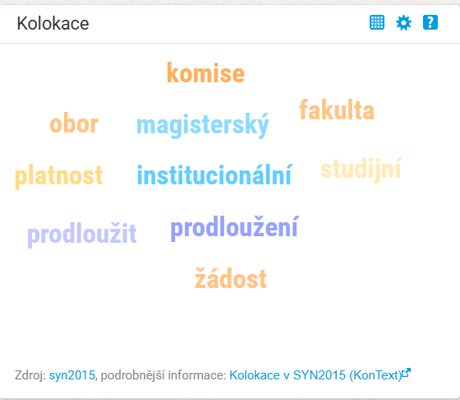
Plán řízení Akreditačního úřadu
AÚ je nezávislý, objektivní a transparentní orgán.
AÚ postupuje v souladu se zákonem o vysokých školách, standardy a metodikami pro zabezpečování kvality v Evropském prostoru vysokoškolského vzdělávání (ESG), správním řádem a dalšími právními předpisy.
Standardy pro akreditace, které AÚ uplatňuje, jsou plně v souladu s relevantními evropskými principy pro zajišťování kvality .

Slide 4
Oblasti působnosti Akreditačního úřadu
Akreditace studijních programů
Institucionální akreditace
Akreditace oborů habilitačního a jmenovacího řízení
Hodnocení kvality
Spolupráce a rozvoj

Slide 5
Oblasti působnosti Akreditačního úřadu
1. Akreditace studijních programů
V rámci akreditací nových studijních programů budu vyžadovat informace o očekávaném počtu uchazečů / studujících (hrubý odhad), plán udržitelnosti navrhovaného studijního programu a plán podpory wellbeingu studujících a vyučujících navrhovaného studijního programu.
Znalost trhu a reakce na jeho potřeby; větší provázanost a kontakt mezi SŠ a VŠ; cílená práce s uchazeči, poté se studujícími.

Slide 6
Oblasti působnosti Akreditačního úřadu
2. Institucionální akreditace
Budu trvat na tom, aby se VŠ, která žádá o institucionální akreditaci, neměla dubletní / paralelní studia a tím pádem neměla uměle vytvořenou vnitřní konkurenci. Budu trvat na tom, aby Rada pro vnitřní hodnocení měla jednoznačně stanovisko, návrhy a postupy řešení situací, kdy na jedné VŠ jsou dubletní / paralelní studia.
Efektivnější fungování fakult; přehlednější nabídka studijních programů; optimalizace nabízených studijních programů.

Slide 7
Oblasti působnosti Akreditačního úřadu
3. Akreditace oborů habilitačního a jmenovacího řízení
V rámci akreditací oborů habilitačního a jmenovacího řízení budu vyžadovat informace o vytíženosti těchto oborů, průměrné délce habilitačního / jmenovacího řízení v daném oboru. Obzvlášť velkou pozornost budu věnovat publikační činnosti* akademických pracovníků a pracovnic uváděných v pokladech pro habilitační a jmenovací řízení.
* Publikační činnost jsou výstupy odpovídají M17+, účast na externích grantech a projektech. Publikační činnost musí být aktivní a průběžná, tj. nikoliv aktivita před 5 roky, ale nyní žádná.
Monitoring neaktivních docentů a profesorů; podíl neaktivních docentů a profesorů v roli školitelů.

Slide 8
Oblasti působnosti Akreditačního úřadu
4. Hodnocení kvality
Návštěvy VŠ, průběžná komunikace se zástupci VŠ odpovídajícími za kvalitu studijních programů – diskuze a jednání jednak o potřebách, problémech a specifikách jednotlivých VŠ, jednak o tom, jak se vyvíjejí jednotlivé studijní programy.
„Kvalita (ve) vzdělávání je chápána dynamicky – s ohledem na to, jak učitel připravuje, realizuje a vyhodnocuje výuku, resp. zvažuje a zdůvodňuje alternativy.“ (Janík et al., 2016)
Studijní programy musí být dynamické, tj. musí reagovat na potřeby a požadavky trhu, musí se proměňovat, inovovat, musí pracovat se zpětnou vazbou od obou stran vzdělávacího procesu (studujících a vyučujících).

Slide 9
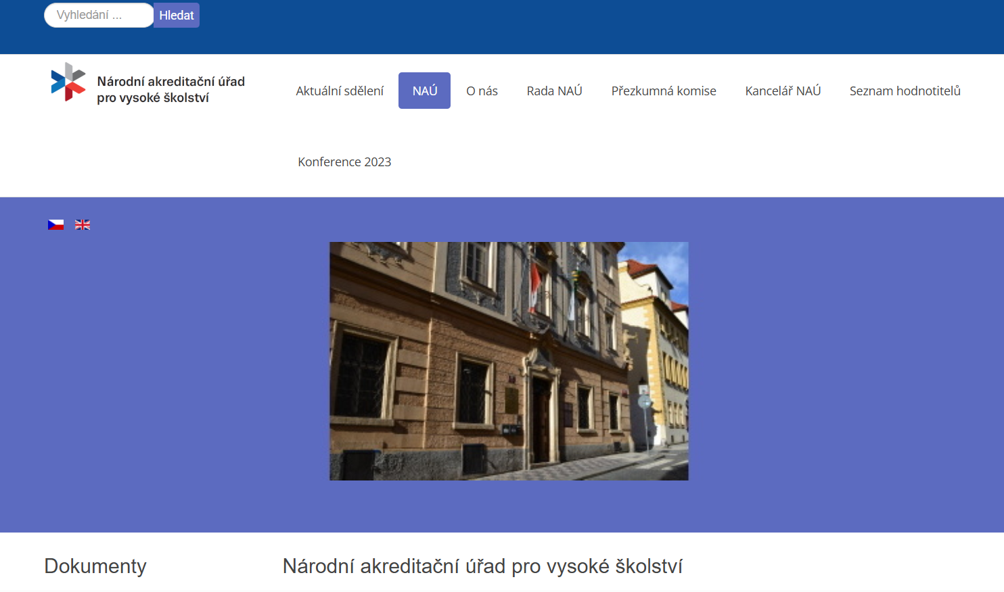
Oblasti působnosti Akreditačního úřadu
5. Spolupráce a rozvoj
Zlepšit komunikaci prostřednictvím sociálních sítí, modernizovat webové stránky (podrobněji dále).

Slide 10
Plán rozvoje Akreditačního úřadu
Oblast komunikace
Personální oblast
Ekonomická oblast

Slide 11
Oblast komunikace

Slide 12
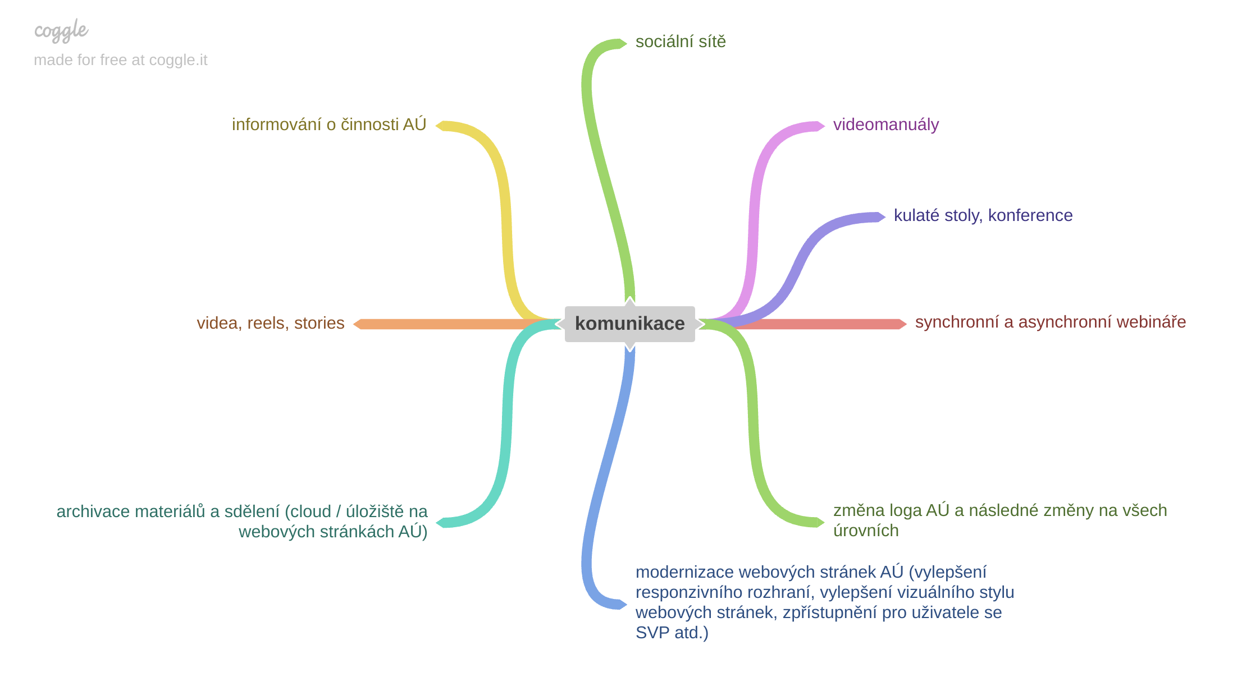
Cíl | Implementace
Aktivita AÚ na sociálních sítích | Rok 2025, ihned, zřízení profilů na sítích Facebook a Instagram.
Nastavit moderní způsob komunikace s VŠ a profesní komunitou | Postupně. První videa / příspěvky – co nejdříve po nástupu do funkce.
Modernizovat webové stránky AÚ | Rok 2026
Dnes byla rozhodnutím AÚ udělena institucionální akreditace XYZ. Gratulujeme! @profilVŠ, #profilVŠ

Slide 13
Personální oblast

Slide 14
Cíl | Implementace
Efektivní práce s lidskými zdroji | Postupně, po celou dobu funkčního období.
Plán genderové rovnosti (GEP) | Rok 2026
Minimální požadavky na plány genderové rovnosti:
Zveřejnění a oficiální schválení dokumentu: plán genderové rovnosti by měl být publikován na webových stránkách instituce a být podepsaný vedením organizace.
Vyhrazené zdroje: plán genderové rovnosti by měl obsahovat informace o vyhrazených zdrojích, a to jak finančních, tak (odborných) personálních.
Sběr dat a monitoring: Instituce by měly sbírat genderově segregovaná data o zaměstnaných osobách (v relevantních případech také o studujících) a měly by vydávat každoroční zprávy založené na sledovaných indikátorech.
Realizace školení: Instituce by měla zajistit školení v oblasti genderové rovnosti a nevědomých genderových předsudků pro zaměstnance a osoby s rozhodovací pravomocí a zvyšovat informovanost o těchto tématech.
Doporučené oblasti:
Slaďování osobního a pracovního života a organizační kultura
Genderová vyváženost ve vedoucích a rozhodovacích pozicích
Genderová rovnost při náboru a kariérním postupu
Integrace genderové dimenze do obsahu výzkumu a výuky
Opatření proti genderově podmíněnému násilí včetně sexuálního obtěžování
Převzato z: https://vyzkum.gov.cz/FrontClanek.aspx?idsekce=1005967

Slide 15
Ekonomická oblast

Slide 16
Cíl | Implementace
Efektivní hospodaření s financemi | Po celou dobu funkčního období.
Hospodaření ve veřejné správě souvisí s nakládáním s veřejnými prostředky (včetně majetku) dle schváleného rozpočtu a s prováděním dalších ekonomicko-správních činností (včetně rozpočtování, vedení účetnictví a daňových věcí). Při hospodaření hrozí plýtvání, korupce, podvody a jiná trestní činnost.
Na úrovni konkrétní instituce (ministerstva či jiného úřadu, obce, kraje, příspěvkové organizace a podobně) existují tři účinné nástroje pro boj proti plýtvání a trestné činnosti, respektive pro zlepšení řízení a kontroly veřejných financí. Prvním je řízení rizik a využívání příležitostí (tomu se věnuje samostatný materiál). Druhým je morální chování všech zapojených lidí, respektive posilování morálních aspektů v prováděných činnostech. Proto je důležité, že jsou ve veřejném sektoru k dispozici etické kodexy. Třetím nástrojem je ekonomicky racionální hospodaření, respektive nakládání s veřejnými prostředky v souladu s kritérii 3E – hospodárně, efektivně, účelně.
PŮČEK Milan Jan, PÁLENÍKOVÁ Markéta: Hospodárnost, efektivnost, účelnost (jako nástroj pro zlepšení řízení a kontroly veřejných financí). Brno: Masarykova univerzita, Ekonomicko-správní fakulta, 2022

Slide 17
Děkuji za pozornost!
Mgr. Anastasija Sokolova, Ph.D.
Praha, 29. 04. 2025

